Slide 1
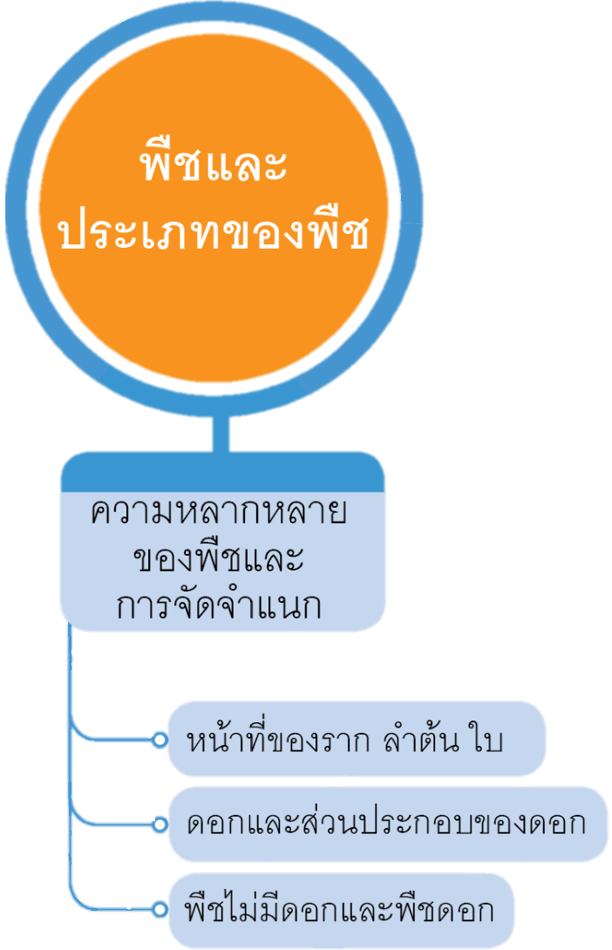
หน่วยการเรียนรู้ที่ ๒ พืชและประเภทของพืช
แผนผังหัวข้อหน่วยการเรียนรู้

Slide 2
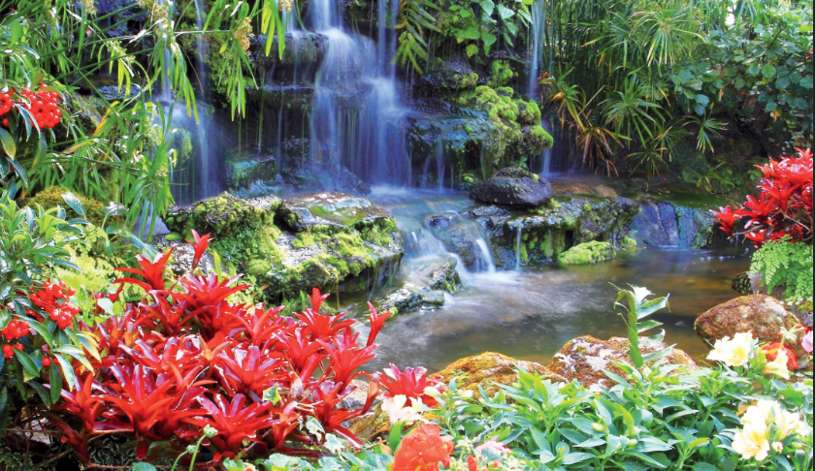
ความหลากหลายของพืชและการจัดจำแนก
๑.
หน้าที่ของราก ลำต้น ใบ
พืชประกอบด้วย ราก ลำต้น ใบ ดอก ผลและเมล็ด ซึ่งส่วนประกอบ
ของแต่ละส่วนมีหน้าที่แตกต่างกัน
วิทยาศาสตร์และเทคโนโลยี
ป.๔
ความหลากหลายของพืช

Slide 3
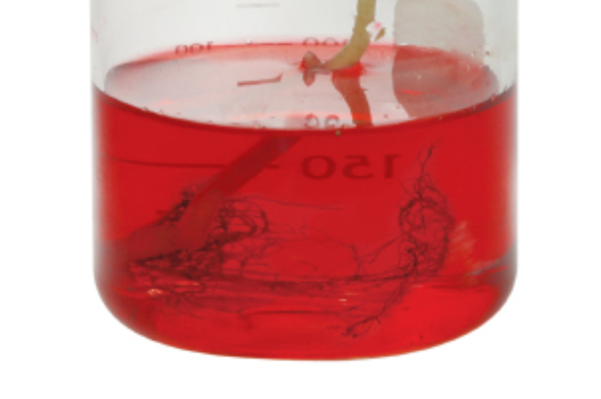
รากทำหน้าที่ดูดน้ำแล้วลำเลียงขึ้นไปตามลำต้น กิ่ง และใบ

Slide 4
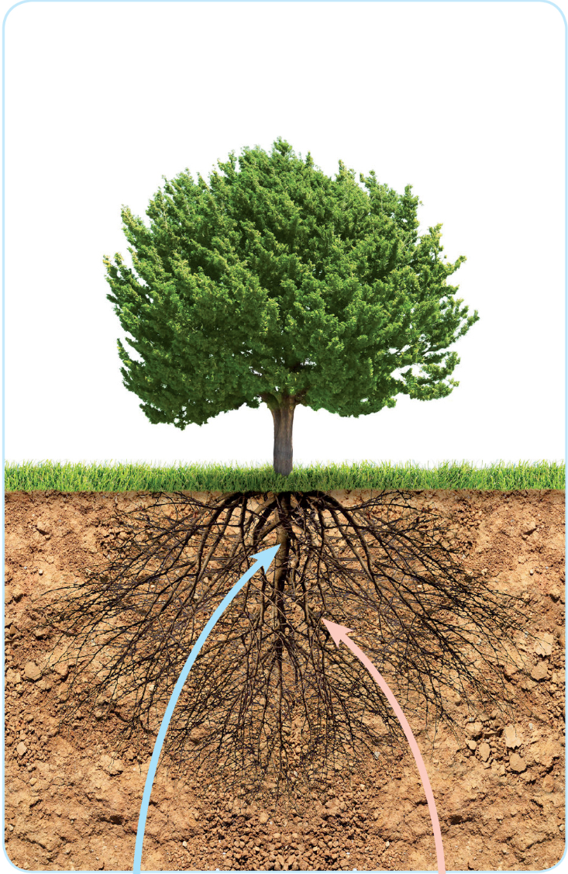
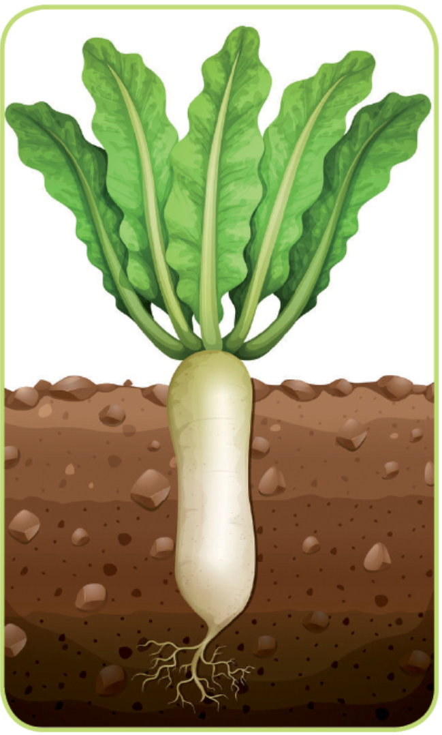
ราก คือ ส่วนของพืชที่งอกออกจากเมล็ดก่อนส่วนอื่น และรากส่วนใหญ่เจริญลงสู่ใต้ดิน
รากแก้ว
รากฝอย
รากแคร์รอต
รากผักกาดหัว
๔

Slide 5
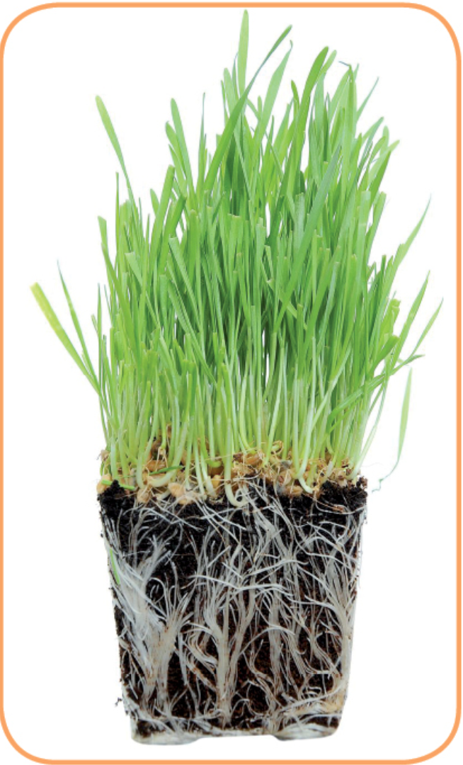
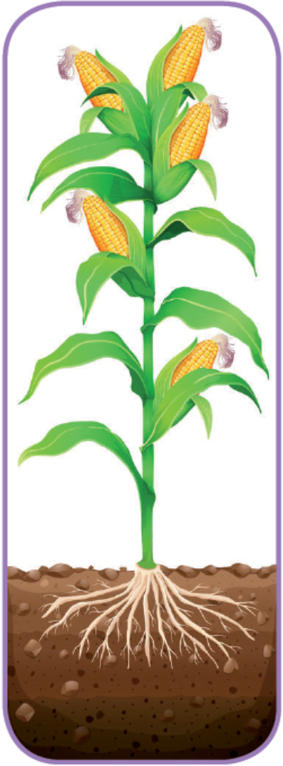
รากหญ้า
รากข้าวโพด
รากของพืชชนิดต่าง ๆ

Slide 6
วิทยาศาสตร์และเทคโนโลยี
ป.๔

Slide 7
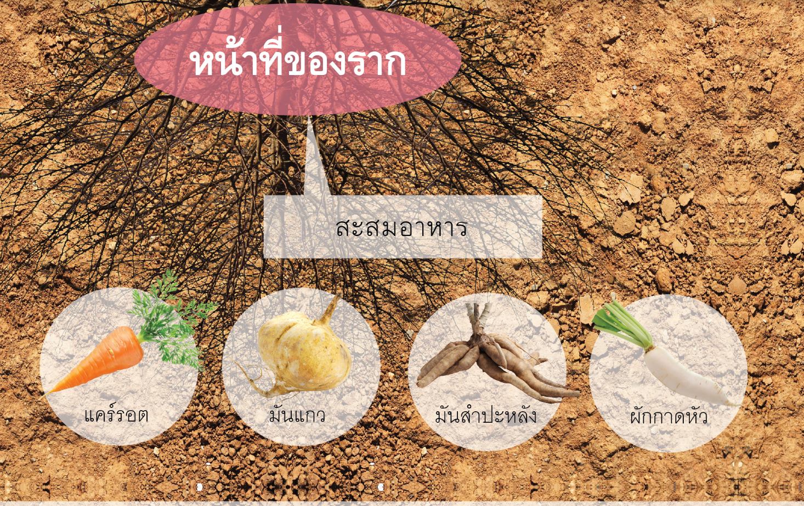
แผนภาพ หน้าที่ของราก
วิทยาศาสตร์และเทคโนโลยี
ป.๔

Slide 8
ลำต้น เป็นส่วนของพืชที่อยู่ต่อจากรากขึ้นมา ส่วนใหญ่จะอยู่บนดิน
มีกิ่ง ก้าน และใบ แต่มีพืชบางชนิดที่มีลำต้นอยู่ใต้ดิน เช่น หญ้าแพรก
หญ้าแห้วหมู กล้วย พุทธรักษา ขมิ้น ขิง ข่า ว่าน มันมือเสือ หอม กระเทียม เผือก ซ่อนกลิ่นฝรั่ง มันฝรั่ง
เผือก
ตัวอย่าง
พืชที่มี
ลำต้นใต้ดิน
ซ่อนกลิ่นฝรั่ง

Slide 9
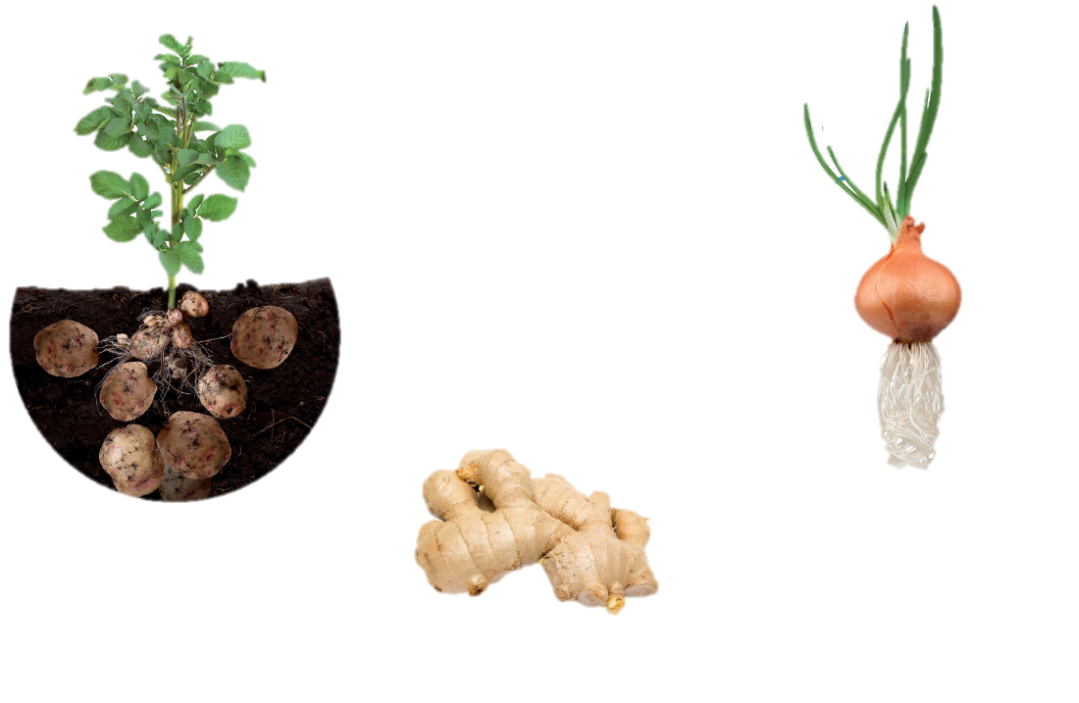
ตัวอย่าง
พืชที่มี
ลำต้นใต้ดิน
หอม
มันฝรั่ง
ขิง
ตัวอย่างพืชชนิดต่าง ๆ ที่มีลำต้นใต้ดิน

Slide 10
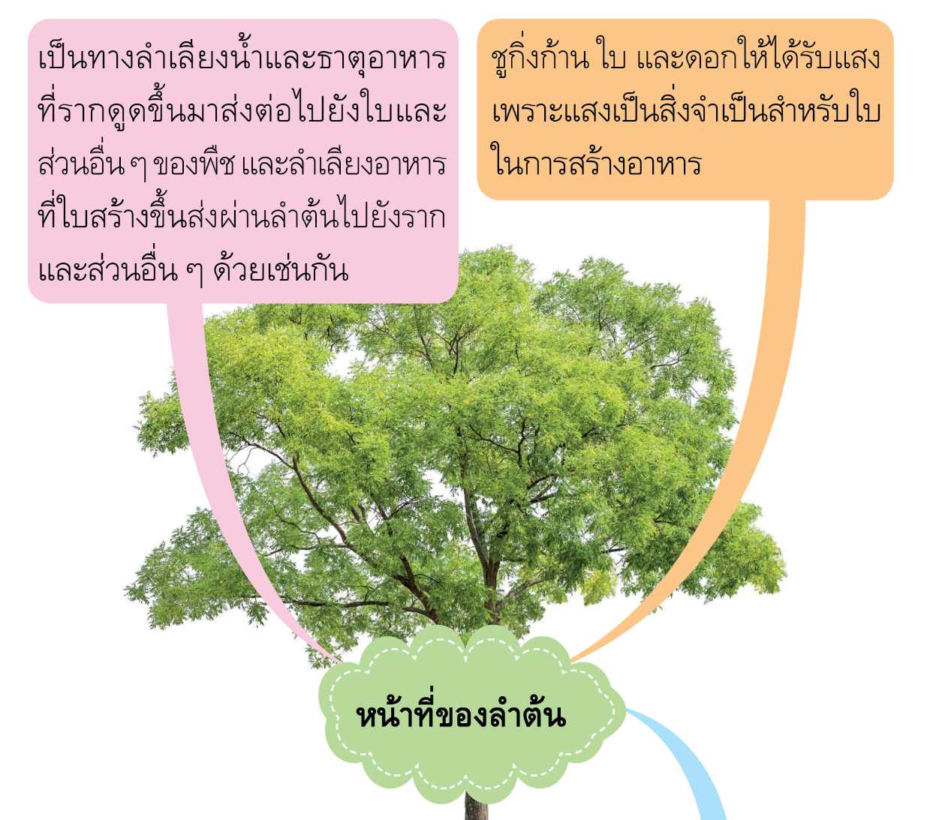
วิทยาศาสตร์และเทคโนโลยี
ป.๔

Slide 11
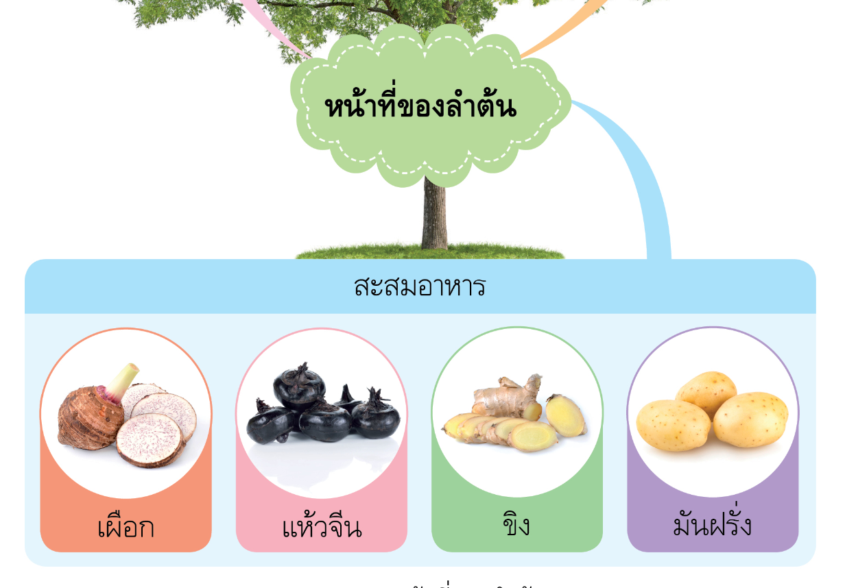
หน้าที่ของลำต้น

Slide 12
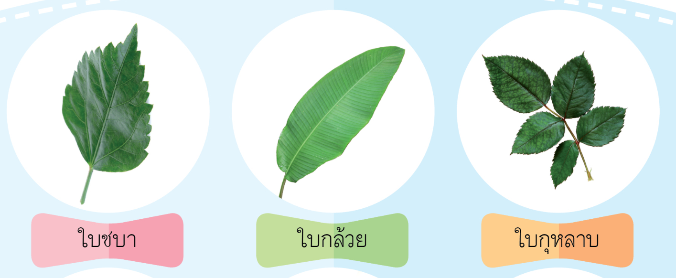
ใบ คือ ส่วนของพืชที่ติดอยู่กับกิ่งหรือลำต้น มีลักษณะเป็นแผ่นแบน
รูปร่างแตกต่างกันตามชนิดพืช ส่วนใหญ่มักมีสีเขียวของคลอโรฟิลล์
ใบมีหน้าที่สำคัญ คือ คายน้ำ สร้างอาหาร และหายใจ

Slide 13
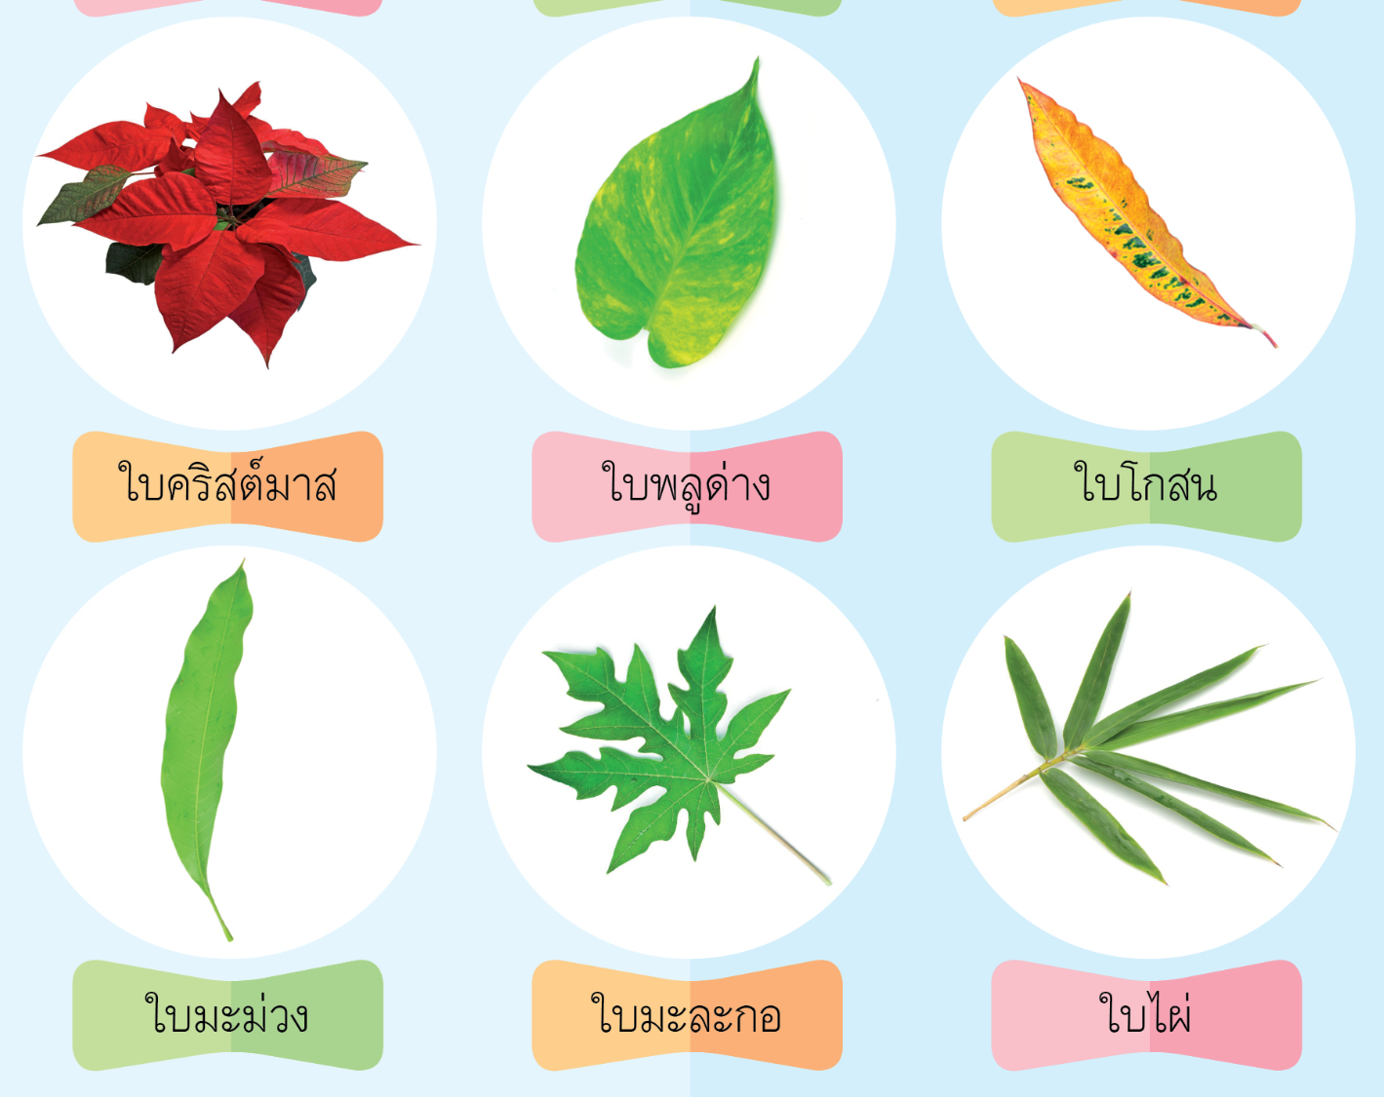
ใบของพืชชนิดต่าง ๆ

Slide 14
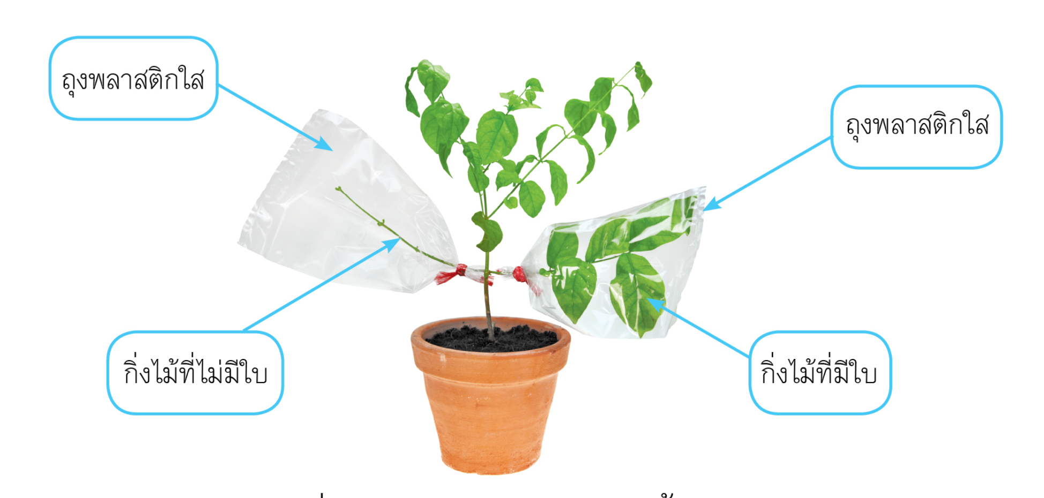
กิ่งไม้ที่ไม่มีใบ
ใบเป็นส่วนของพืชที่ทำหน้าที่คายน้ำ

Slide 15
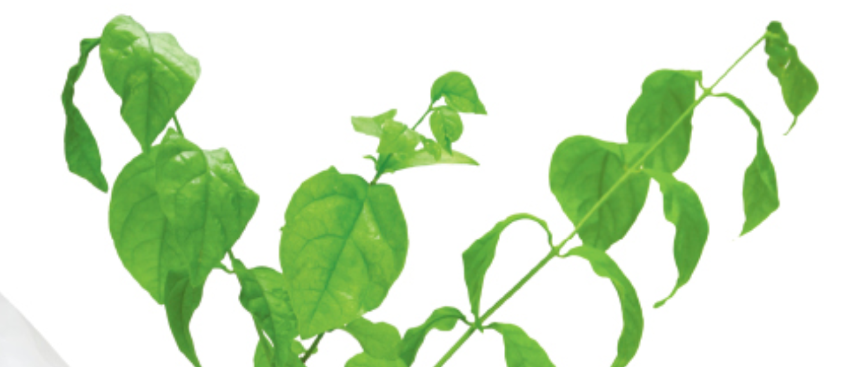
การสร้างอาหารของพืชเกิดขึ้นที่ใบ เพราะใบพืช
มีคลอโรฟิลล์มากกว่าส่วนอื่น อาหารที่พืชสร้างขึ้น
คือน้ำตาล ซึ่งจะเปลี่ยนเป็นแป้งเก็บสะสมไว้ เราใช้
สารละลายไอโอดีนในการตรวจสอบแป้งในพืช

Slide 16
๒.
ดอกและส่วนประกอบของดอก
ดอก เป็นส่วนของกิ่งหรือใบที่เปลี่ยนแปลงไปทำหน้าที่ในการสืบพันธุ์

Slide 17
ดอกไม้แต่ละชนิดมีขนาด รูปร่าง กลิ่น
และสีที่แตกต่างกัน ดอกมีส่วนประกอบ
ที่สำคัญ ๔ ส่วน ได้แก่ กลีบเลี้ยง กลีบดอก
เกสรเพศผู้ และเกสรเพศเมีย ดอกบางชนิด
มีส่วนประกอบครบในดอกเดียว บางชนิด
มีส่วนประกอบไม่ครบในดอกเดียว

Slide 18
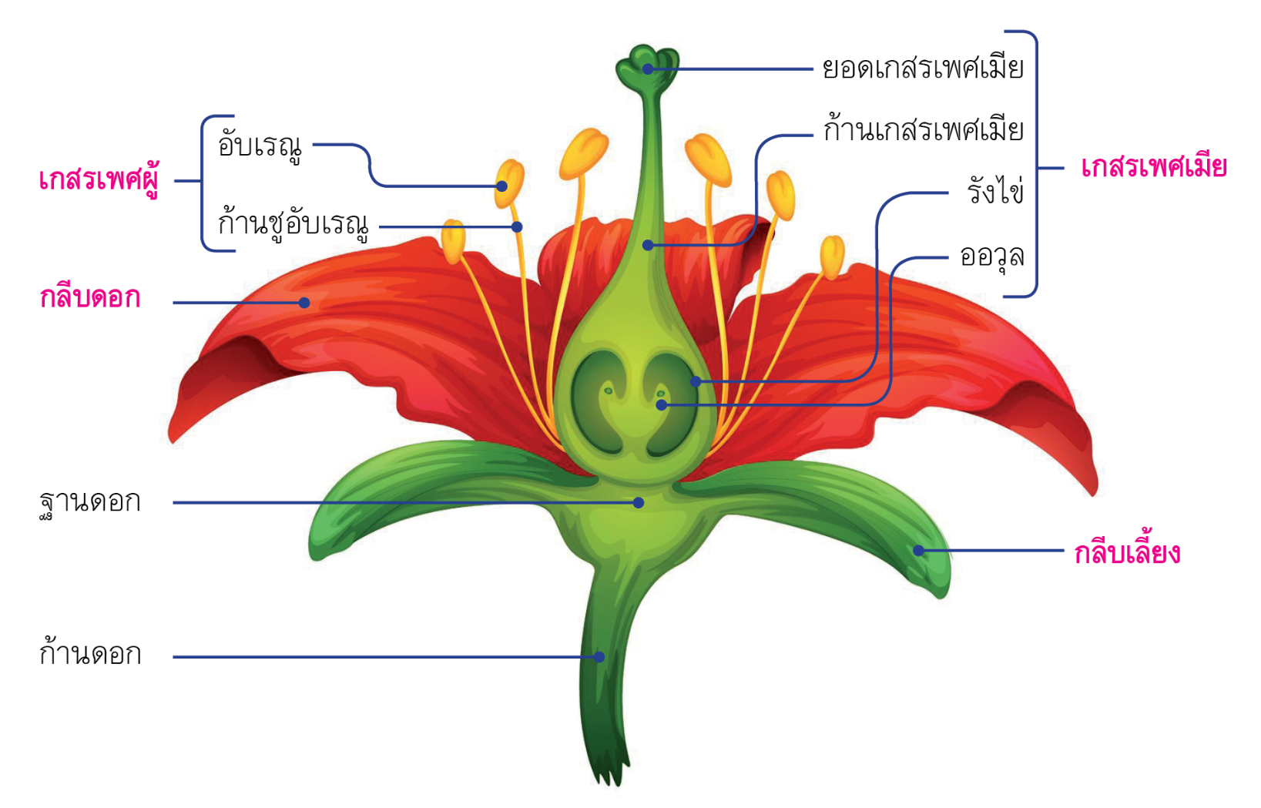
ดอกโดยทั่วไปประกอบด้วยส่วนต่าง ๆ ดังนี้
๑. กลีบเลี้ยง เป็นส่วนที่อยู่นอกสุดของดอก ทำหน้าที่ห่อหุ้มกลีบดอกที่ยังอ่อน และป้องกันอันตรายจากแมลง เรียงตัวเป็นชั้นอยู่นอกสุด มีสีเขียวคล้ายใบ
๒. กลีบดอก เป็นส่วนที่อยู่ถัดจากกลีบเลี้ยงเข้าไป มักมีสีสันสวยงาม
ช่วยในการล่อแมลงให้มาช่วยผสมเกสร และห่อหุ้มเกสรในขณะที่ดอกยังไม่บาน
ป.๔
ส่วนประกอบของดอก
วิทยาศาสตร์และเทคโนโลยี

Slide 19
๓. เกสรเพศผู้ เป็นส่วนที่อยู่ถัดจากกลีบดอกเข้าไป ประกอบด้วย
๓.๑ อับเรณู มีลักษณะเป็นกระเปาะ เป็นแหล่งสร้างและเก็บละอองเรณูซึ่งเป็นเซลล์สืบพันธุ์เพศผู้
๓.๒ ก้านเกสรเพศผู้หรือก้านชูอับเรณู มีลักษณะเป็นก้านยาว ทำหน้าที่ชูอับเรณู
๔. เกสรเพศเมีย เป็นส่วนที่อยู่ด้านในสุด ตรงกลางของดอกประกอบด้วย
๔.๑ ยอดเกสรเพศเมีย อยู่บริเวณส่วนบนสุดของเกสรเพศเมีย ลักษณะเป็นปุ่ม มีขนหรือยางเหนียว ๆ สำหรับจับละอองเรณูที่ปลิวมา หรือแมลงพามา
๔.๒ ก้านเกสรเพศเมีย ทำหน้าที่ชูยอดเกสรเพศเมีย
๔.๓ รังไข่ อยู่บริเวณส่วนกลางสุดของเกสรเพศเมีย มีลักษณะเป็นกระเปาะภายในมีออวุล ซึ่งมีเซลล์ไข่เป็นเซลล์สืบพันธุ์เพศเมียอยู่ภายใน

Slide 21
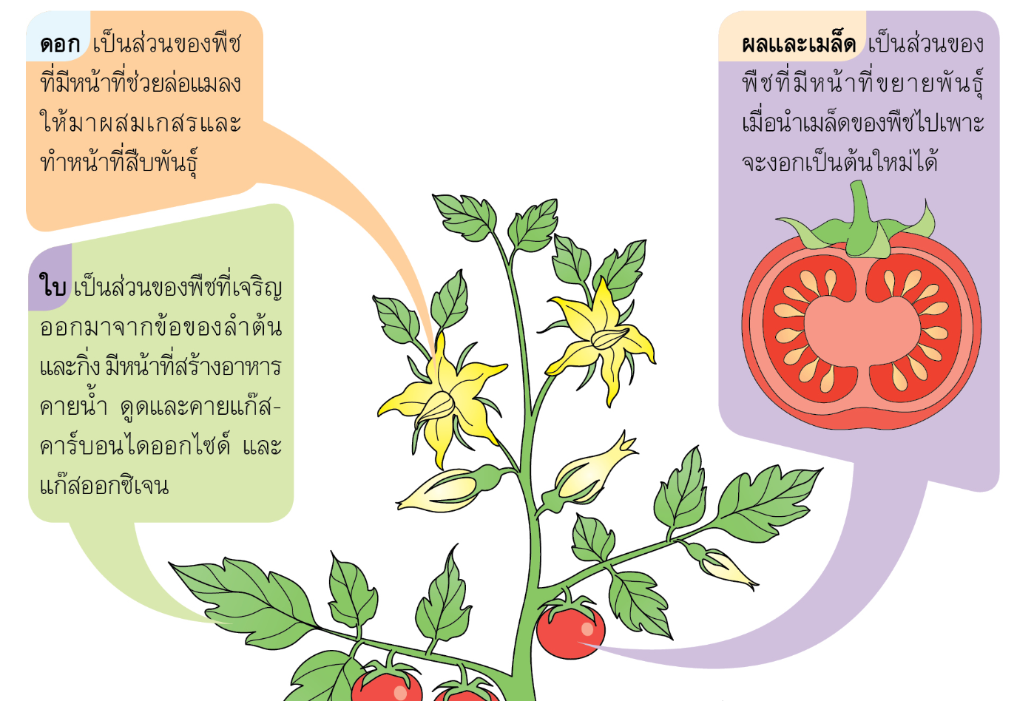
วิทยาศาสตร์และเทคโนโลยี
ป.๔

Slide 22
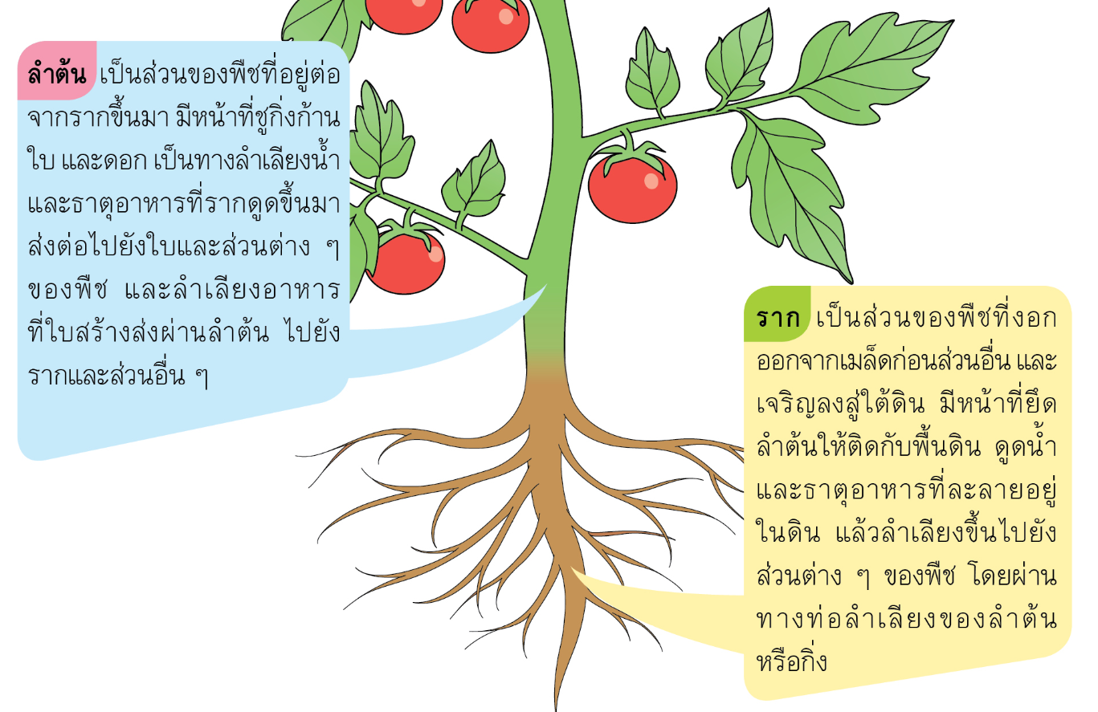
หน้าที่ของราก ลำต้น ใบ ดอก ผลและเมล็ด

Slide 23
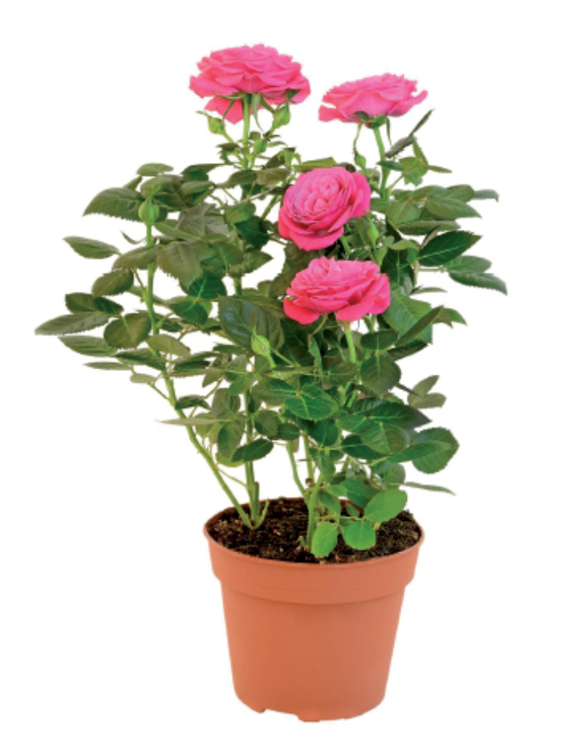
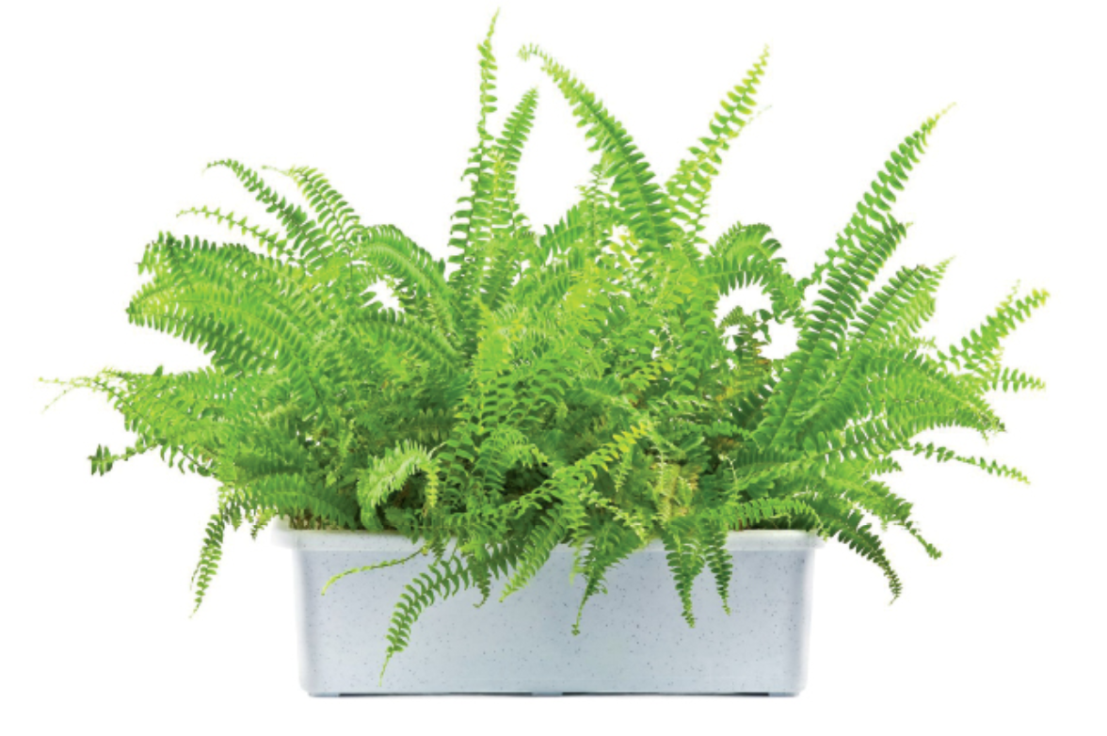
๓.
พืชไม่มีดอกและพืชดอก
สิ่งมีชีวิตมีลักษณะแตกต่างกันไป ซึ่งเกิดจากวิวัฒนาการของ สิ่งมีชีวิตเอง และสิ่งแวดล้อมควบคู่กันไป เรียกว่า ความหลากหลายของ สิ่งมีชีวิต
วิทยาศาสตร์และเทคโนโลยี
ป.๔

Slide 24
การจัดจำแนกพืช โดยใช้การมีดอกเป็นเกณฑ์ในการจัดจำแนก ได้เป็น ๑. พืชไม่มีดอก เป็นพืชที่มีส่วนประกอบต่าง ๆ ไม่ครบส่วน
คือ มีราก ลำต้น ใบ ไม่มีดอก
๒. พืชดอก เป็นพืชที่มีส่วนประกอบต่าง ๆ ครบส่วน คือ มีราก ลำต้น
ใบ ดอก ผลและเมล็ด และมีดอกเป็นอวัยวะสืบพันธุ์ ของพืช

Slide 25
พืชไม่มีดอก เป็นพืชที่มีส่วนประกอบต่าง ๆ ไม่ครบ และที่สำคัญคือไม่มีดอก
ผลและเมล็ด อาจมีราก ลำต้น ใบ เหมือนกับพืชดอก ตัวอย่างพืชไม่มีดอก เช่น มอสส์ เฟิร์น ผักแว่น สืบพันธุ์โดยการสร้างสปอร์ ส่วนปรง สนฉัตร แปะก๊วย เป็นพืชไม่มีดอก แต่มีเมล็ดที่ไม่มีผนังรังไข่ห่อหุ้ม
พืชดอก เป็นพืชที่มีส่วนประกอบต่าง ๆ ครบ คือ มีราก ลำต้น ใบ ดอก ผล
และเมล็ด เมื่อเจริญเติบโตเต็มที่แล้วจะมีดอก ดอกของพืช คือ อวัยวะสืบพันธุ์ของพืช โดยทั่วไปพืชพวกนี้ขยายพันธุ์ด้วยเมล็ด พืชดอก เช่น กุหลาบ ทานตะวัน ชบา มะม่วงพืชดอกบางชนิดต้องปลูกเป็นเวลานาน จึงเห็นดอก เช่น ตะไคร้ ไผ่ อ้อย

Slide 26
รากทำหน้าที่ดูดน้ำแล้วลำเลียงขึ้นไปตามลำต้น กิ่ง และใบ

Slide 27
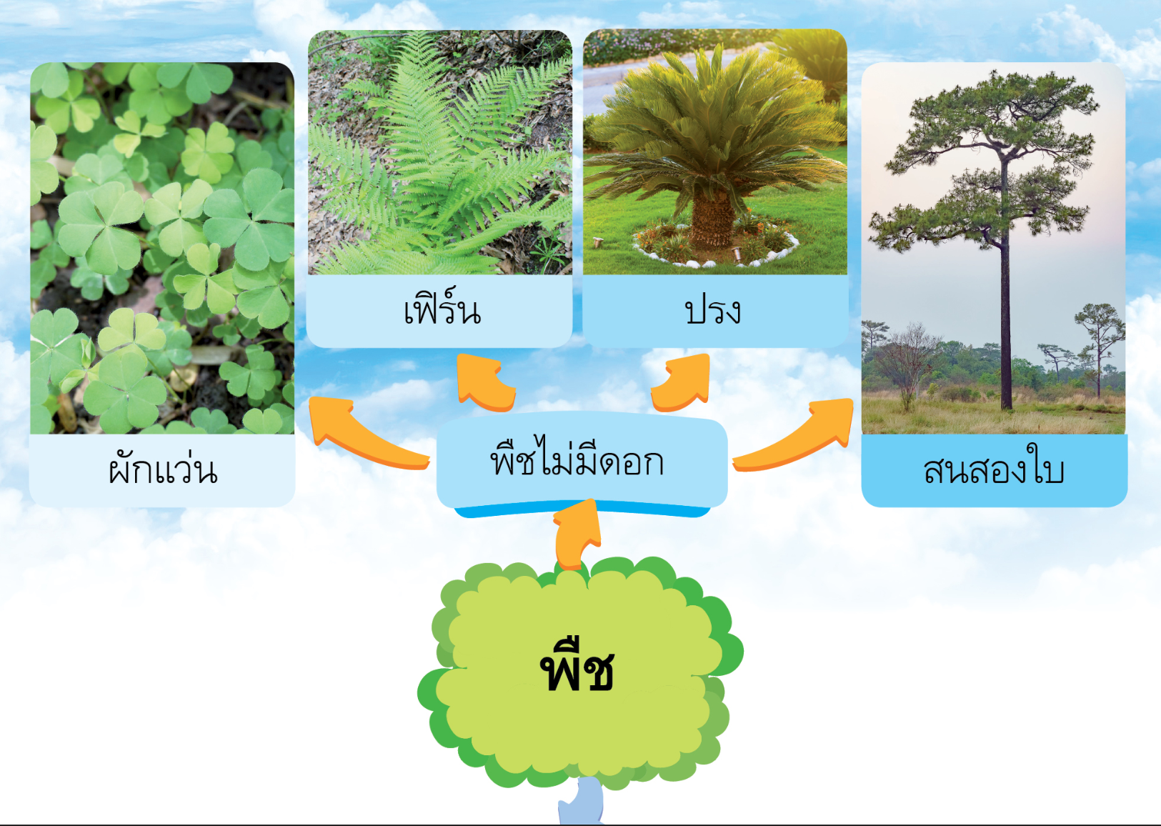
วิทยาศาสตร์และเทคโนโลยี
ป.๔

Slide 28
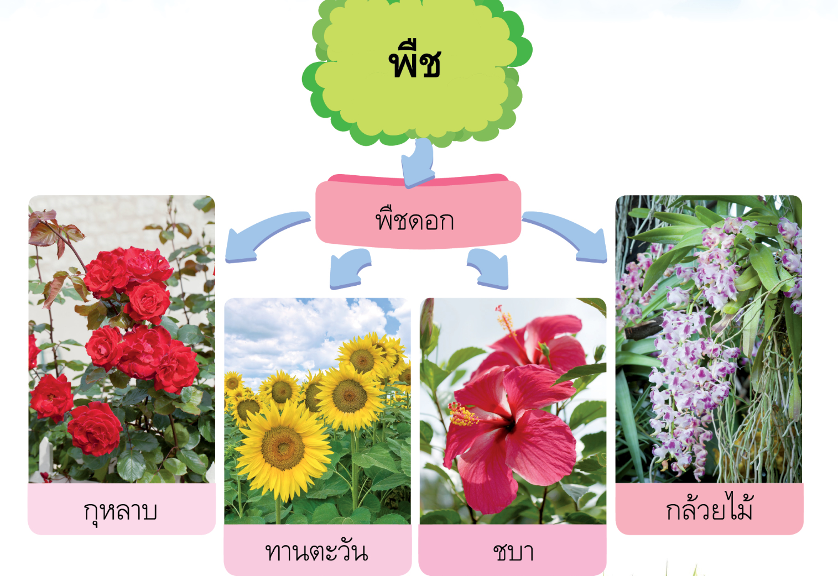
วิทยาศาสตร์และเทคโนโลยี
ป.๔

Slide 29
แบบสอบปรนัยเพื่อพัฒนาทักษะกระบวนการทางวิทยาศาสตร์
หน่วยการเรียนรู้ที่ ๔ พืชและประเภทของพืช

Slide 30
๑.
A คือส่วนใดของพืช
๑
ใบ
๒
ราก
เฉลย เหตุผล รากมีหน้าที่ดูดน้ำและธาตุอาหาร ที่ละลายอยู่ในดิน และยึดลำต้นให้ตั้งอยู่บนดิน
ส่วน ใบ มีหน้าที่สร้างอาหาร หายใจ และคายน้ำ
ลำต้น มีหน้าที่ลำเลียงนํ้าและธาตุอาหารไป ยังส่วนอื่นของพืช
กิ่ง ก้าน มีหน้าที่ชูใบเพื่อให้ได้รับแสง
๒
๒
๓
ลำต้น
๑
๔
กิ่ง ก้าน
๓
๔

Slide 31
๒. ข้อความใดกล่าวถึงหน้าที่ของลำต้นไม่ถูกต้อง
๑
ชูกิ่งก้านใบและดอก
๒
สร้างอาหารและคายนํ้า
๒
๓
ลำเลียงนํ้าและธาตุอาหาร
๔
ลำเลียงอาหารจากใบไปราก
เฉลย เหตุผล สร้างอาหาร คายนํ้า ดูดและคาย
แก๊สคาร์บอนไดออกไซด์และแก๊สออกซิเจน เป็นหน้าที่
ของใบพืช
๒

Slide 32
๓. ส่วนใดของพืชที่เปรียบเสมือนท่อนํ้าในบ้าน
๑
ผล
๒
ราก
๓
ดอก
๔
ลำต้น
๔
เฉลย เหตุผล เพราะลำต้นมีหน้าที่ลำเลียงนํ้า และ
ธาตุอาหารไปยังส่วนอื่นของพืช เช่นเดียวกับท่อนํ้า
ที่ลำเลียงนํ้าไปยังส่วนต่าง ๆ ของบ้าน
๔

Slide 33
๔. พิจารณาข้อความต่อไปนี้
ข้อใดเรียงลำดับขั้นตอนในการทดสอบแป้งในใบพืชได้ถูกต้อง
๑
A→B→C→D
เฉลย เหตุผล ในการทดสอบแป้งในใบพืชมีขั้นตอน ดังนี้
B นำใบพืชต้มในนํ้าเดือด
A นำใบพืชต้มด้วยเอทิลแอลกอฮอล์
C นำใบพืชล้างด้วยนํ้าเย็น
D หยดสารละลายไอโอดีนลงบนใบพืช
๒
B→A→C→D
๒
๒
๓
C→B→A→D
๔
D→C→B→A

Slide 34
พิจารณาภาพ ใช้ตอบคำถามข้อ ๕-๖
๗
๖
๘
๕
๔
๙
๓
๑๐
๒
๑

Slide 35
๕. ข้อใดกล่าวถูกต้อง
๑
หมายเลข ๒ เป็นส่วนที่อยู่นอกสุดของดอก มีหน้าที่สร้างไข่
๒
หมายเลข ๔ อยู่บริเวณส่วนกลางของเกสรเพศผู้ มีลักษณะ
เป็นกระเปาะ
๓
๓
หมายเลข ๗ อยู่บริเวณส่วนบนสุดของเกสรเพศเมีย
มีหน้าที่จับละอองเรณูที่ปลิวหรือแมลงพามา
๔
หมายเลข ๙ มีลักษณะเป็นก้านยาว ๆ มีหน้าที่ชูเกสรเพศเมีย
เฉลย เหตุผล หมายเลข ๗ คือ ยอดเกสรเพศเมีย จะอยู่บริเวณส่วนบนสุดของเกสร
เพศเมีย มีหน้าที่จับละอองเรณูที่ปลิวหรือแมลงพามา
ส่วน หมายเลข ๒ คือ กลีบเลี้ยง เป็นส่วนที่อยู่นอกสุด มีหน้าที่ห่อหุ้มกลีบดอกที่
ยังอ่อน และป้องกันอันตรายจากแมลง
หมายเลข ๔ คือ รังไข่ อยู่บริเวณส่วนกลางของเกสรเพศเมีย มีลักษณะเป็นกระเปาะ
หมายเลข ๙ คือ ก้านชูอับเรณู มีลักษณะเป็นก้านยาว ๆ มีหน้าที่ชูอับเรณู
๓
๑
๒
๔

Slide 36
๖. การปฏิสนธิของพืชเกิดขึ้นที่บริเวณหมายเลขใด
๑
หมายเลข ๒
๒
หมายเลข ๔
๒
๓
หมายเลข ๗
๔
หมายเลข ๘
เฉลย เหตุผล การปฏิสนธิ
ของพืชจะเกิดขึ้นที่บริเวณรังไข่
(หมายเลข ๔)
๒

Slide 37
๗. ถ้าจัดจำแนกพืชออกเป็น ๒ กลุ่ม ดังตาราง
ข้อใดใช้เป็นเกณฑ์ในการจัดจำแนกพืช
๑
๒
๑
การมีดอก
๑
๒
ระบบราก
๓
ลักษณะของใบ
๔
แหล่งที่อยู่อาศัยของพืช
เฉลย เหตุผล กลุ่มที่ ๑ = พืชไม่มีดอก
กลุ่มที่ ๒ = พืชดอก
ดังนั้น เกณฑ์ในการจัดจำแนกพืช
ออกเป็น ๒ กลุ่มข้างต้นใช้การมีดอกเป็นเกณฑ์
๑

Slide 38
๘.
จากข้อความข้างต้นหมายถึงพืชในข้อใด
เฉลย เหตุผล มอสส์ เฟิร์น เป็นพืชที่มีส่วนประกอบต่าง ๆ ไม่ครบส่วน คือ มีราก ลำต้น ใบ แต่ไม่มีดอก
จึงจัดเป็นพืชไม่มีดอก
ส่วน บัว ชบา มีส่วนประกอบต่าง ๆ ครบส่วน
มีดอกเป็นอวัยวะสืบพันธุ์ จัดเป็นพืชดอก
พุดตาน มีส่วนประกอบต่าง ๆ ครบส่วน มีดอกเป็นอวัยวะสืบพันธุ์ จัดเป็นพืชดอก ปรง มีส่วนประกอบ
ต่าง ๆ ไม่ครบส่วน จัดเป็นพืชไม่มีดอก
สนสองใบ มีส่วนประกอบต่าง ๆ ไม่ครบส่วน จัดเป็นพืชไม่มีดอก มะลิ มีส่วนประกอบต่าง ๆ ครบส่วน มีดอกเป็นอวัยวะสืบพันธุ์ จัดเป็นพืชดอก
๒
๑
บัว ชบา
๒
มอสส์ เฟิร์น
๒
๓
พุดตาน ปรง
๑
๔
สนสองใบ มะลิ
๓
๔
38

Slide 39
๙. พืชในข้อใดเป็นพืชประเภทเดียวกับอ้อย
๑
ปรง
๒
ตะไคร้
๒
๓
มอสส์
๔
เฟิร์น
เฉลย เหตุผล ตะไคร้จัดเป็นพืชดอก
แต่ต้องปลูกเป็นเวลานานถึงจะเห็นดอก
เช่นเดียวกับอ้อย
ส่วน และ จัดเป็นพืชไม่มีดอก
๒
๑
๓
๔

Slide 40
๑๐. พืชในข้อใดขยายพันธุ์โดยการสร้างสปอร์
๑
เฟิร์น
๑
๒
กล้วยไม้
๓
พุทธรักษา
๔
ทานตะวัน
เฉลย เหตุผล เฟิร์น จัดอยู่ในกลุ่มพืชไม่มีดอก ขยายพันธุ์โดยการสร้างสปอร์
๑

